Slide 1

2. FASEA: ZENBAKETA
Python
hacking etikorako

Slide 2
ADI!!!
Dokumentu honetako metodoak legez kanpokoak izan daitezke; hortaz, ezingo dituzu erabili laborategi-ingurune batetik kanpo

Slide 3
AURKIBIDEA
Tratatuko ditugun gaiak
Erronken laburpena
Erronken azalpena
Erronka 1
Erronka 2
Erronka 3
Erronka 4

Slide 4
Hitz egiteko gaiak
Sareko miaketa
PING
ARP
Garraio-geruzako protokoloak
TCP
Eskaneo motak
UDP
NMAP
Atakak eskaneatu
Ahuleziak detektatu
SMB (eta Samba) protokoloak, NetBios
enum4linux tresna

Slide 5
laburpen erronkak
2. erronka - ESKANEOAK
30 puntu
4 mugarri
1. ERRONKA - Barrido
20 puntu
bi mugarri
4 erronka /1 2
mugarriak.
100 puntu
4. erronka - enum4linux
20 puntu
3 mugarri
3. ERRONKA - NMAP
30 puntu
3 mugarri

Slide 6
Erronka 1- Kontzeptuak
Sareko miaketa
Teknika oso sinpleak.
+ Informazio garrantzitsua denbora gutxian.
- Hartu emaitzak pintzekin.
PING sweep
PING paketea sareko ordenagailu guztietara.
Zer gertatzen da ICMP trafikoa blokeatuta badago?
ARP sweep
ARP paketea sareko ordenagailu guztietara.
Zer gertatzen da ARP trafikoa blokeatuta badago? (proba gutxien)
Ondorioa: hobe biak konbinatzea.

Slide 7
1. erronka - Erabilitako liburutegiak/moduluak
ER1_UD2_Barrido.py
ipaddress: script honetan sareko helbideak balioztatzeko eta kudeatzeko erabilitako liburutegia.
os: sistema eragilearekin elkarreragiteko erabiltzen den liburutegia. Aginduak exekutatzeko baliatuko dugu.
getpass : miaketa ARP denean erabiltzaileari pasahitza eskatzeko erabiliko dugu.
re : erabiltzaileak sartutako sare helbideak CIDR formatuan eredu zuzena duen egiaztatzeko erabiliko dugu.

Slide 8
Erronka 1 - Banaketa
Miaketa (20 PUNTU)
Mugarria | Laburpena | Abiatzeko scripta | Soluzioa | Puntuak | Pistak
1 | Egin PING miaketa bat. | ER1_UD 2 _Barrido.py | Aktibo gisa agertzen den 2. IPa | 9 | -2 -2 -8
2 | Egin ARP miaketa bat. | ER1_UD2_Barrido.py | TESTaren erantzuna eta IP berria Adibidea: E;192.168.74.235 | 11

Slide 9
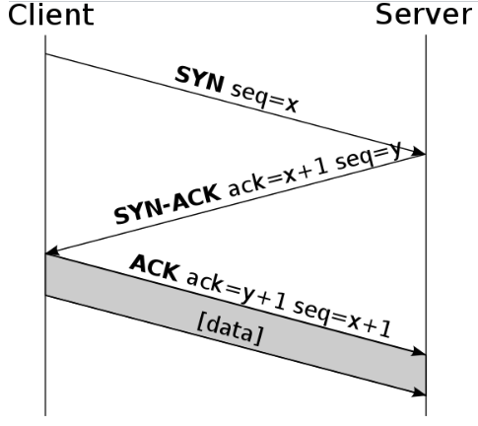
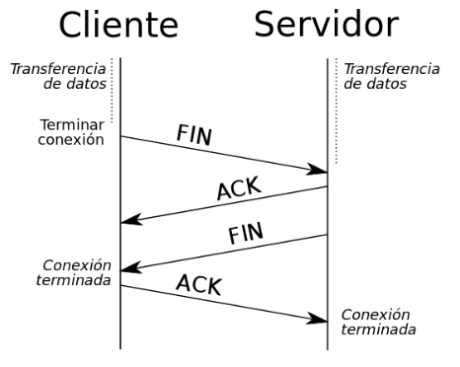
2. erronka - Kontzeptuak
TCP eskaneoak (I)
THREE-WAY-HANDSHAKE
Konexioa ezarri Konexioa itxi

Slide 10
2. erronka - Kontzeptuak
TCP eskaneatzea (II)
SYN Scan
ACK Scan
Igorleak hartzaileari: SYN Hartzaileak igorleari: SYN, ACK : ATAKA IREKIA Igorleak hartzaileari: RST . RST,ACK : ATAKA ITXIA.
Igorleak hartzaileari: ACK Hartzaileak igorleari: EZER EZ : ATAKA FILTRATUA RST : ATAKA EZ-FILTRATUA
TCP SCan
NULL, FIN eta XMAS Scan
Igorleak hartzaileari: SYN Hartzaileak igorleari: SYN, ACK : ATAKA IREKIA Igorleak hartzaileari: ACK . Igorleak hartzaileari: RST+ACK RST,ACK : ATAKA ITXIA.
Igorleak hartzaileari: bat ere ez (NULL Scan), guztiak (XMAS Scan) edo FIN (FIN Scan) Hartzaileak igorleari: Ezer ez : ATAKA IREKIA EDO FILTRATUA RST+ACK : ATAKA ITXIA.

Slide 11
2. erronka - Erabilitako liburutegiak/moduluak (I)
ER2_UD2_Eskaneoak.py
ip.address: erabiltzaileak sartutako IPa zuzena den egiaztatzeko erabiliko dugu.
scapy: sareko paketeak manipulatzeko eta sortzeko oso liburutegi egokia. Script honetan TCP pakete egokiak sortzeko erabiliko dugu.
all: liburutegiko klase ohikoenak biltzen ditu. *-rekin inportatzen ditugu aurrizkirik gabe erabilgarri egon daitezen.
logging: scapy-k soilik errore-mezuak erakusteko erabiliko dugu.

Slide 12
2. erronka - Banaketa
TCP eskaneatzea (30 PUNTU) - PRIBILEGIOEKIN EXEKUTATU
Mugarria | Laburpena | Abiatzeko scripta | Soluzioa | Puntuak | Pistak
1 | Egin SYN (Half) Scan 192.168.1.160 eskaneatzea IParen kontra | ER2_UD2_Eskaneoak.py | 21, 22 eta 445 ataken egoera | 7 | -9
2 | Egin ACK SCAN 192.168.1.3 IParen kontra | ER2_UD2_Eskaneoak.py | 21, 22 eta 445 ataken egoera | 7
3 | Egin FIN Scan 192.168.1.4 IParen kontra | ER2_UD2_Eskaneoak.py | 21, 22 eta 445 ataken egoera | 7
4 | Egin beharrezko proba guztiak eta erantzun TEST. IPak: 192.168.1.3, 192.168.1.4, 192.168.1.7 | ER2_UD2_Eskaneoak.py | 1) Zerbitzua martxan eta eskuragarri duten atakak: 2) Zerbitzurik martxan ez daukaten atakak. 3) Ataka filtratuak. | 9 | -7
5

Slide 13
3. erronka - Kontzeptuak
NMAP(I)
Lehenetsitako funtzionamendua
Gailua aktibo? ICMP+ACK 80 atakara
/usr/share/nmap/nmap-services-eko lehen 1000 atakak
Administratzaile pribilegioak?
Bai: SYN Scan
Ez: TCP Scan
Emaitzak irteerako fitxategietara
oG fitxategi_izena : informazioa filtratzeko erraza den formatuan gordetzen du.
N fitxategi_izena : informazioa ia pantailan bistaratzen den moduan bistaratzen du.
oX fitxategi_izena : XML formatuko fitxategia. WEB nabigatzailerako egokia.
-oA : hiru fitxategi sortzen dira, bat goiko formatu bakoitzeko.

Slide 14
3. erronka - Kontzeptuak
NMAP(II)
Eskaneo anizkoitzak
Sareko helbidea
Hainbat ataka:
-p 22-80
-p 21,22,23,53,80
Ahuleziak:
Ahulezi bereziren bat.
Masiboa : --script-vulners

Slide 15
3. erronka - Erabilitako liburutegiak/moduluak
ER3_UD2_Nmap_Atakak.py / ER3_UD2_Nmap_Ahuleziak.py
python-nmap: nmap tresnarekin elkarreragiteko aukera eskaintzen digu. Horri esker, eskaneao bat abiarazi, eta horren emaitzak kudeatuko ditugu.
re: erabiltzaileak sartutako domeinuak eredu zuzena duela egiaztatzeko erabiliko dugu.
socket: sartutako domeinua existitzen den egiaztatzeko erabiliko dugu; eta baita IPa zuzena dela egiaztatzeko ere.
ipaddress: sareko helbidea zuzena den egiaztatzeko erabiliko dugu.

Slide 16
3. erronka - Banaketa
NMAP (30 puntu)
Mugarria | Laburpena | Abiatzeko scripta | Soluzioa | Puntuak | Pistak
1 | Lortu gailu baten edo gehiagoren ataka irekiak. | ER3_UD2_Nmap_Atakak_Bi.py | 80 ataka irekita duen 1. IPa | 10 | -4 -8
2 | Lortu gailu baten edo gehiagoren ataka itxiak. | ER3_UD2_Nmap_Atakak_Bi.py | 192.168.1.200 IParen ataka itxiak, honako hauen artean: 20,21,22,53,80,443,502 | 10
3 | Lortu ordenagailu baten edo gehiagoren ataka baten edo gehiagoren ahultasunak | ER3_UD2_NMAP_Ahuleziak.py | Lortu 192.168.1.200 IPko 22 atakarekin lotutako CVErik larrienaren kodea. | 10 | -2 -4

Slide 17
4. erronka - Kontzeptuak
SMB protokoloa, Samba. enum4linux (I)
NETBios: sareko interfazeei aplikatutako software-geruza.
Sare-txartelen hardwarearekiko independentzia
SMB protokoloa
Fitxategiak partekatzeko sareko ordenagailuen artean. Windows.
GNU/Linux-erako inplementazioa: Samba.
Kontuz ibili . Saio nuluak aktibatuta.
Sare-administrazioaren despistea (behin-behinean aktibatu eta desaktibatzea ahaztea). Arraroa.
4.0 baino lehenagoko Samba bertsiodun sistema oso zaharrak.

Slide 18
4. erronka - Kontzeptuak
SMB protokoloa, Samba. enum4linux (II)
Tresnak:
nbtscan: NetBios-i lotutako informazioa.
smbclient: SMB edo Samba zerbitzarietan partekatutako baliabideetarako sarbidea.
rpcclient : Sambakoa. Helburu-gailuarekin harremanetan jartzeko aukera.
enum4linux :
Aurreko hiruretako informazioa jasotzen dugu, eta baita GEHIAGO ere.

Slide 19
4. erronka - Erabilitako liburutegiak/moduluak (I)
ER4_UD2_enum4linux_Bat.py / ER4_UD2_enum4linux_Bi.py /ER4_UD2_enum4linux_Bi.py
subproccess: komando bat exekutatzeko erabiliko dugu script honetan.
re: script honetan, enum4linux-en exekuzioak sortutako irteerako informazioaren barruan interesatzen zaigun eredua bilatzeko erabiliko dugu.
ipaddress: script honetan, IP bat zuzena den egiaztatzeko erabiliko dugu.

Slide 20
4. erronka - Banaketa
enum4linux (20 PUNTU)
Mugarria | Laburpena | Abiatzeko scripta | Soluzioa | Puntuak | Pistak
1 | Lortu pasahitzen politikari buruzko informazioa. | ER4_UD 2 _ enum4linux _Bat.py | Nola dago ezarrita pasahitzen konplexutasun politika 192.168.1.200-n? | 4 | - 1 - 2
2 | Lortu sistemaren informazioa. | ER4_UD 2 _ enum4linux _Bi.py | Zein da Samba-ren bertsioa 192.168.1.200-n? | 4 | -1 -2
3 | Lortu erabiltzaileen zerrenda. | ER4_UD2_enum4linux_Hiru.py | Zein da 192.168.1.200-n agertzen den lehen erabiltzailea? | 12 | -2 -2 -5

